Slide 1
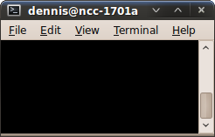
WSDL
wsimport
Grundgerüst der serverseitigen
Webservice-Klassen

